Slide 1
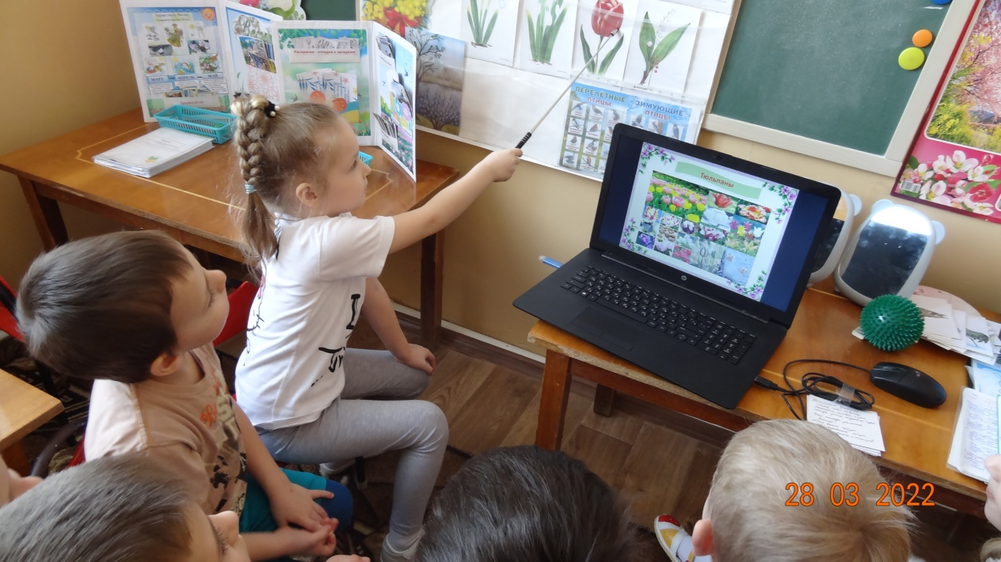
СП «Детский сад комбинированного вида «Красная шапочка» МБДОУ «Детский сад «Планета детства» комбинированного вида»
«СИСТЕМА РАБОТЫ ПО ФОРМИРОВАНИЮ
ЛЕКСИКО – ГРАММАТИЧЕСКОГО СТРОЯ ЯЗЫКА У ДЕТЕЙ С ОНР» (использование игровых приёмов и дидактических игр в коррекции лексико-грамматических нарушений у детей с ОНР
старшего дошкольного возраста)
Подготовила: учитель - логопед Ларькина О.Н.

Slide 2
ПРОБЛЕМА
В последнее время возросло число детей, испытывающих трудности с усвоением чтения и письма, причиной этого являются, в частности, стойкие аграмматизмы в речи 5-6-летних детей. Ребенок, имеющий скудный словарный запас, в школе испытывает большие трудности:
при подборе родственных , не может усваивать грамматические правила,
у него возникают трудности с монологической речью.
Игра – единственная форма деятельности ребенка, которая во всех случаях отвечает его организации. В связи с этим, становится актуальным использование дидактических игр, как наиболее эффективных форм работы с детьми по этой проблеме.

Slide 3
При выявлении различных нарушений лексико-грамматической стороны речи, были намечены следующие задачи:
•развитие понимания устной речи;
•практическое усвоение способов словообразования;
•усвоение сочетаний притяжательных местоимений с существительными;
•образование относительных прилагательных;
• образование простейших синонимов и антонимов;
•употребление в речи предлогов

Slide 4
УЧАСТНИКИ
РОДИТЕЛИ
ЛОГОПЕД
ВОСПИТАТЕЛИ
ДЕТИ

Slide 5
Совместную деятельность по формированию лексико - грамматических средств языка и развитию связной речи планирую с учетом требований общей и специальной педагогики: четко определяю тему, цель и основные этапы;
Отбираю лексический и грамматический материал с учетом темы и цели совместной деятельности, этапа коррекционного обучения, индивидуального подхода к речевым и психическим возможностям детей;
Речевой материал для предлагаемой системы игр и заданий подбирается главным образом из знакомых детям слов, в звуковой состав которых входят исправленные или уточненные в произношении звуки в стадии их закрепления.
Последовательность работы над лексико-грамматическим строем речи определяется задачами логопедической работы в тот или иной период обучения.
Вся работа по лексико-грамматическому развитию детей ведется на доступном им практическом уровне.

Slide 6
Совместно с воспитателями подобраны и изготовлены дидактические игры различного содержания с учетом того, чтобы одни и те же грамматические формы в разных играх были представлены по разному,
что способствовало бы закреплению знаний детей:
Игры на словоизменение: «Образуй сложное слово из двух», «Один-много», «Кто что любит», «Что ты надеваешь?», «Кому что?», «У кого детеныши», «Отбери не ошибись», «Назови правильно». Игры на обогащение глагольного словаря: «Кто что делает?», «Измени слово», «Скажи наоборот» Игры на правильное употребление числительных: «Посчитай», «Кому сколько?», «Продолжи счет». Игры на закрепление наречий: «Когда это делаем?», «Где сосед?», «Найди флажок». Игры по работе над предложениями с предлогами: «Что где растет?», «Кто где сидит?», «Чего не хватает?», « Поможем Незнайке». Игры на обогащение активного и пассивного словаря по разным темам: лото « Овощи-фрукты», « Транспорт», « Дикие и домашние животные», «Профессии», « Цветы» и др. Игры проводятся с детьми как индивидуально, так и с подгруппами, как в первую половину дня, так и после обеда, во время самостоятельной игровой деятельности, а так же включались и в занятия.

Slide 7
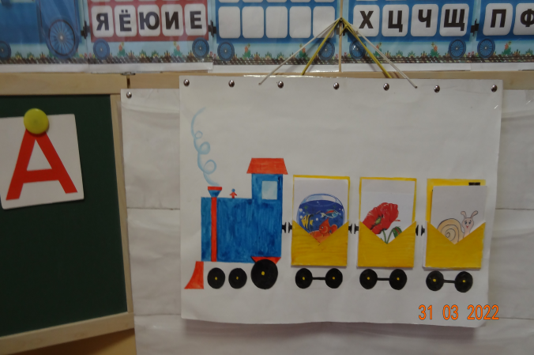
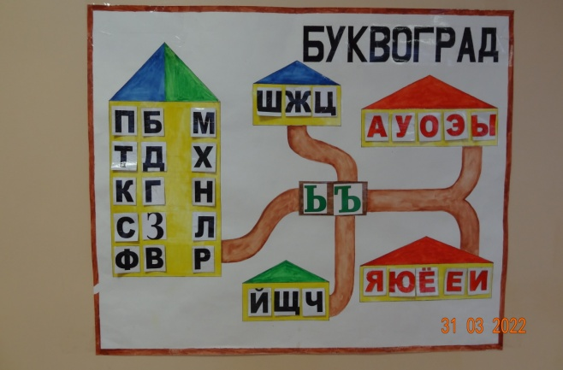
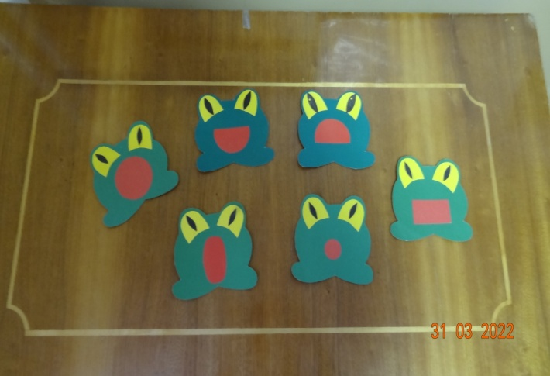
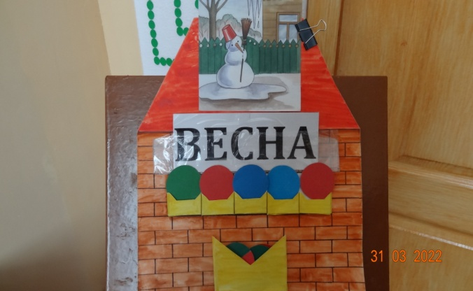
ФРОНТАЛЬНЫЕ И ПОДГРУППОВЫЕ ЗАНЯТИЯ

Slide 8
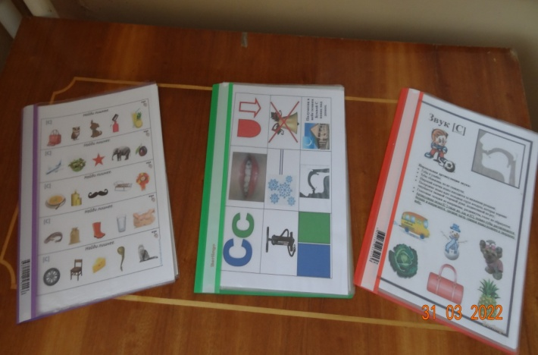
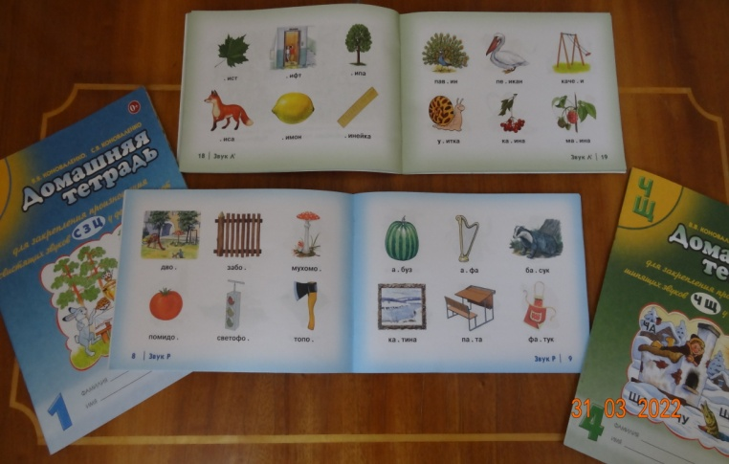
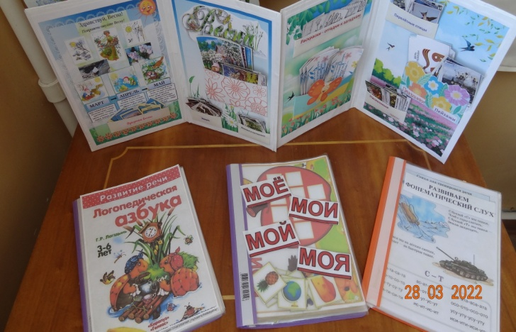
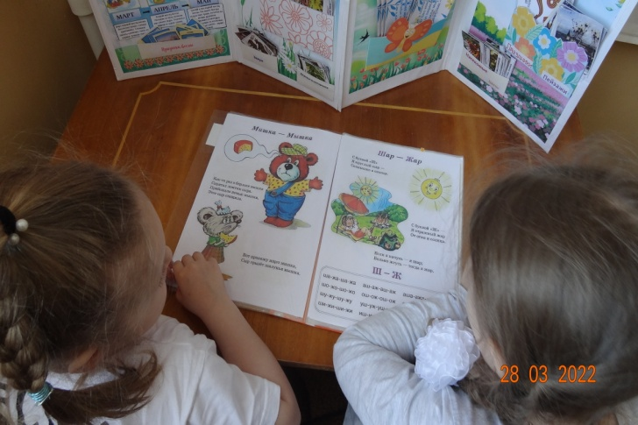
ИНДИВИДУАЛЬНЫЕ ЗАНЯТИЯ

Slide 9
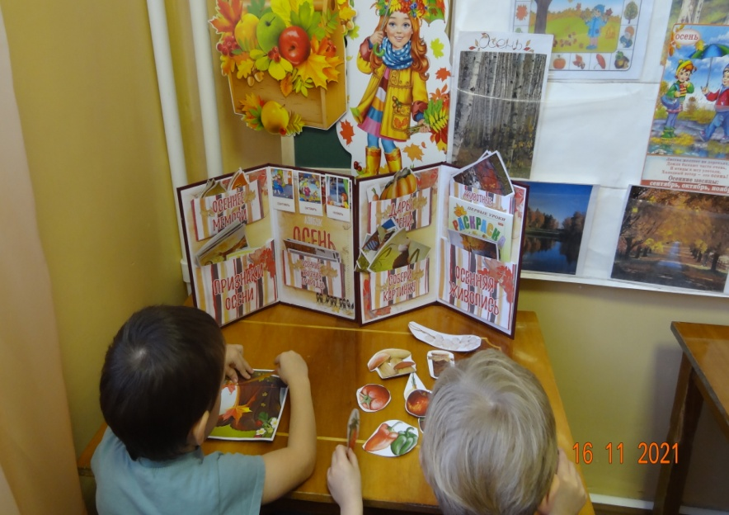
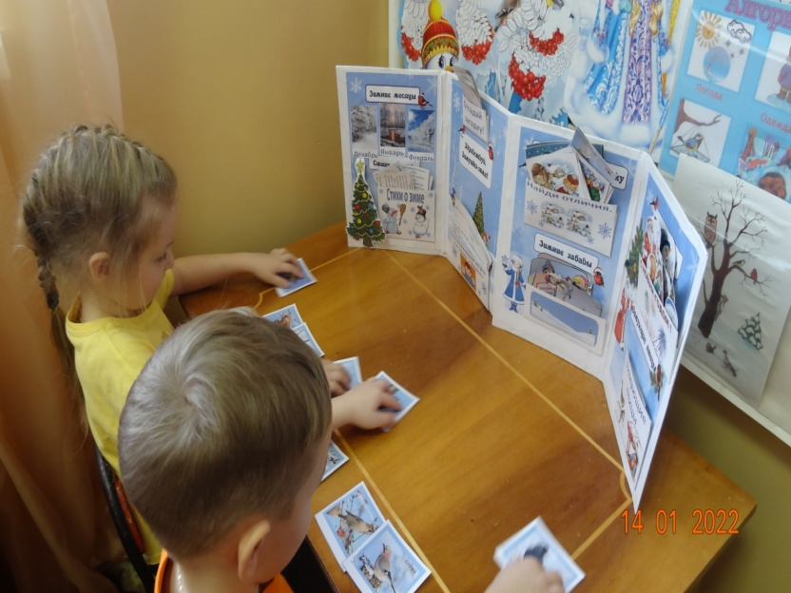
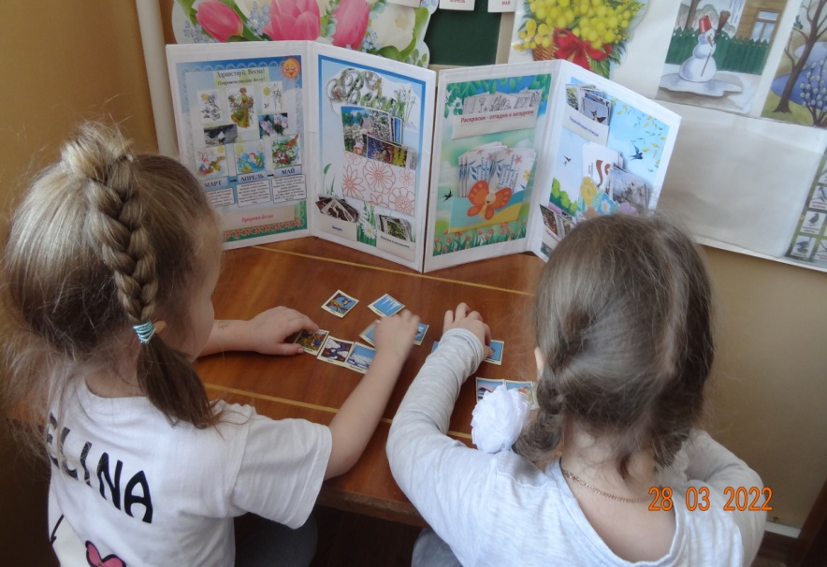
ЛЭТБУКИ НА ВРЕМЕНА ГОДА

Slide 13
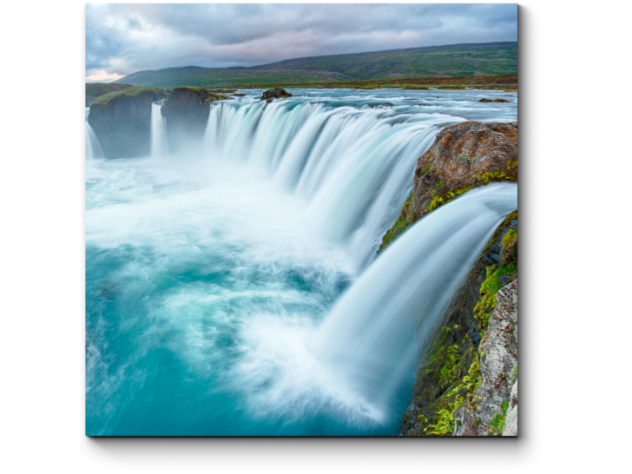
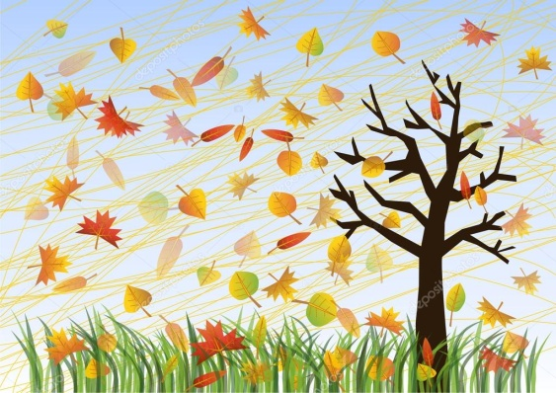
«ОБРАЗУЙ СЛОЖНОЕ СЛОВО ИЗ ДВУХ»
Листья падают – листопад
Лес рубит – лесоруб
Снег падает – снегопад
Сено косят – сенокос
Пыль сосет – пылесос
Сам летит – самолет
Сам катит – самокат
Вода падает – водопад
Камни падают – камнепад
Нос рог – носорог
Пар возит – паровоз
Лед колет – ледокол
Дрова сечь – дровосек
Первый класс - первоклассник

Slide 22
ВЫВОД
Проведённое исследование подтверждает, что систематическая работа по формированию грамматического строя речи может быть важнейшим источником и резервом успешного речевого и познавательного развития старшего дошкольника. Создание различных игровых ситуаций у детей вызывают огромный интерес, радость, поддерживают положительный эмоциональный настрой. Применение игровых средств на занятиях в течение длительного времени позволяет удерживать работоспособность на высоком уровне даже у детей с неустойчивым вниманием.
Использование дидактической игры на занятиях обеспечивает легкое и быстрое усвоение программного материала.

Slide 23
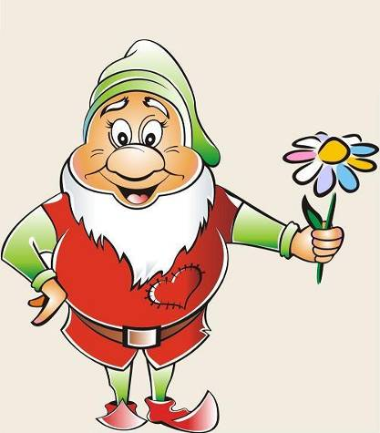
Речь часто определяется как озвученная мысль или форма существования ребенка.
Потому, заботясь о богатстве, активности, связности речи, мы решаем проблему продуктивности мышления.
По содержанию речи,
ее грамотности мы судим
об интеллектуальном
уровне дошкольника,
определяя его готовность
к школе, т.е… перефразируя
пословицу, можно сказать:
“Встречают по одежке,
а провожают по уму, о котором судят
по речи человека или ребенка”.

Slide 24
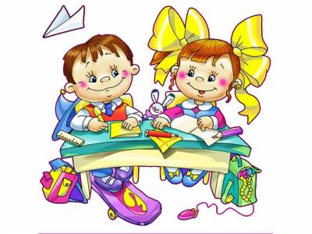
СПАСИБО ЗА ВНИМАНИЕ!!!

